Slide 1
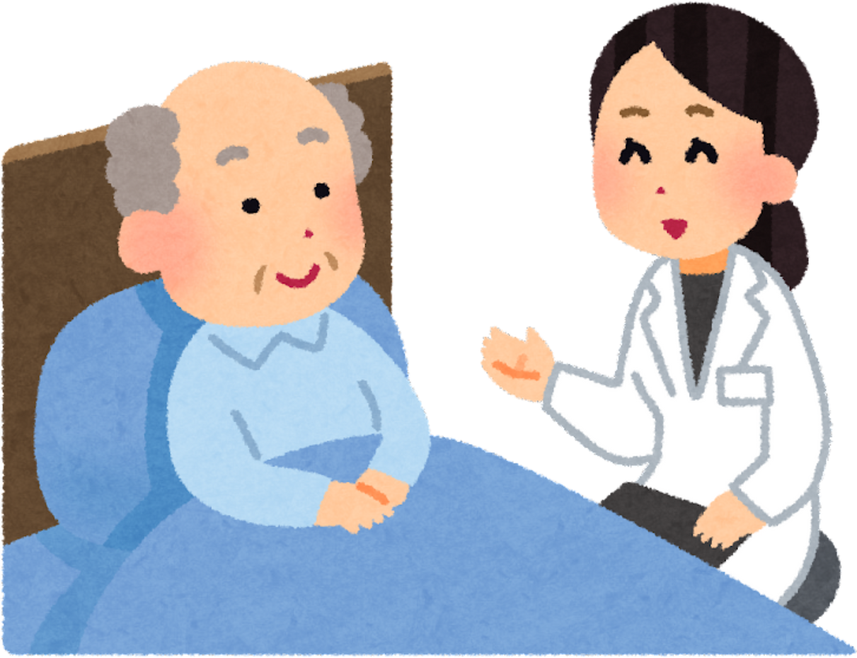
Importancia de la vacunación en el adulto mayor

Slide 2
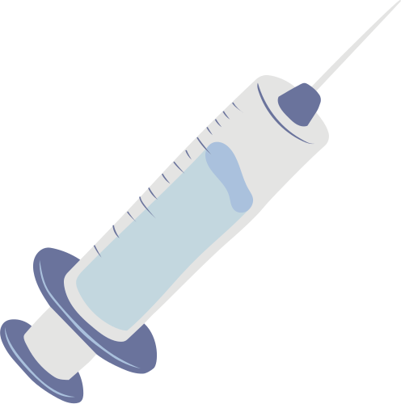
¿Qué es la vacunación?
La vacunación es una forma sencilla, inocua y eficaz de protegernos contra enfermedades antes de entrar en contacto con ellas. Las vacunas activan las defensas del organismo para que aprendan a resistir a infecciones específicas, y fortalecen el sistema inmunológico.
Tras vacunarnos, nuestro sistema produce anticuerpos, como ocurre cuando nos exponemos a una enfermedad, con la diferencia que las vacunas contienen solamente microbios muertos o debilitados y no causan enfermedades.

Slide 3
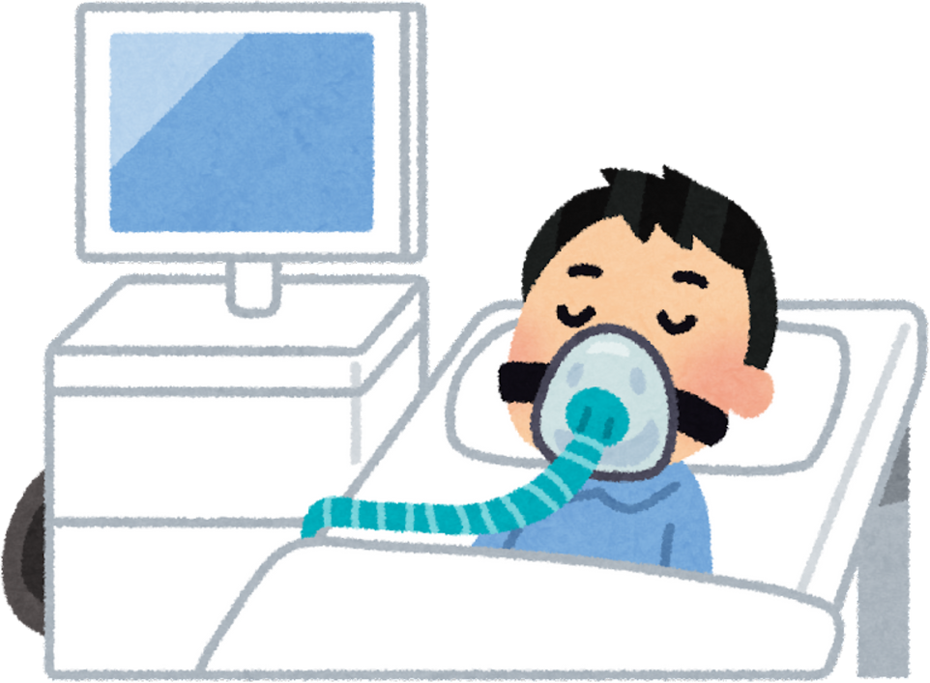
Porque son importantes las vacunas?
•El envejecimiento debilita el sistema inmunológico y lo hace mas susceptible.
•Las vacunas previenen complicaciones graves si se adquiere la enfermedad.
•Las vacunas disminuyen las hospitalizaciones y la mortalidad
•Vacunas nuevas o actualizadas
•Dosis de refuerzo

Slide 4
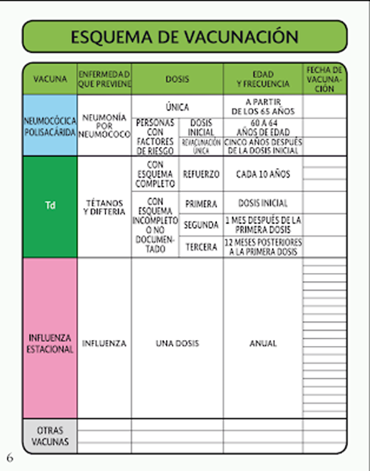
Esquema Nacional de vacunación en el adulto mayor

Slide 5
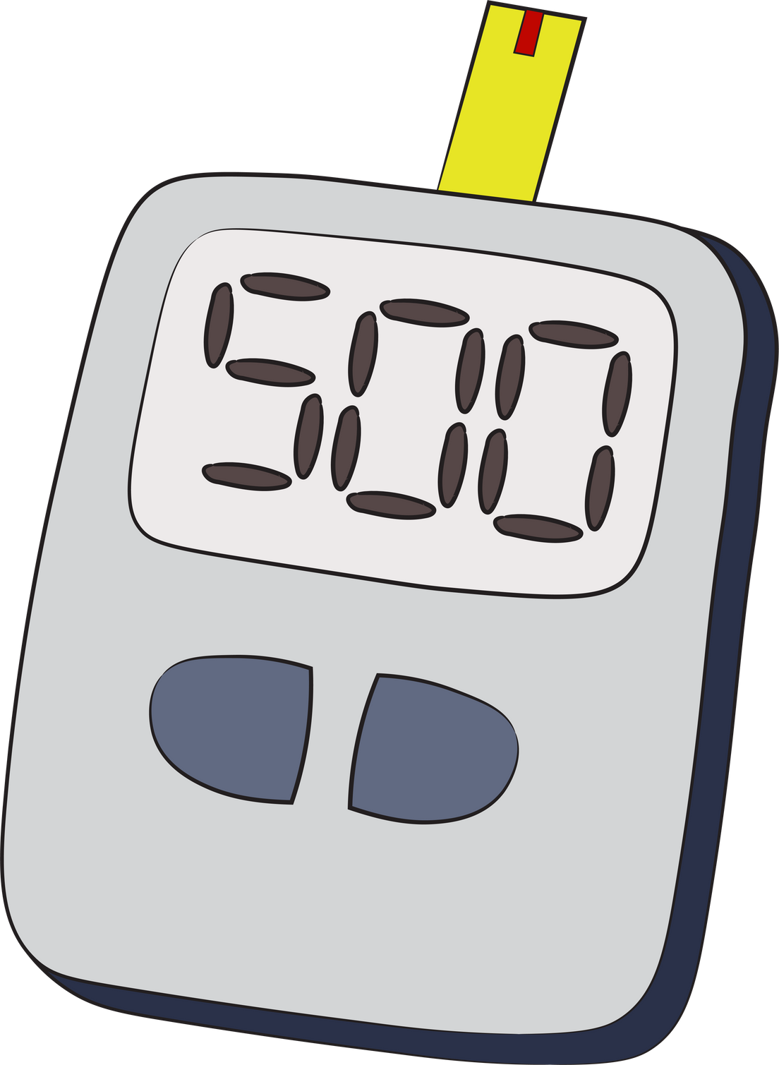

FACTORES DE RIESGO
Hipertensión
Enfermedades cardiacas
Enfermedades respiratorias
Diabetes
Enfermedades autoinmunes
Cáncer
Enfermedad renal crónica
Pacientes trasplantados.

Slide 6
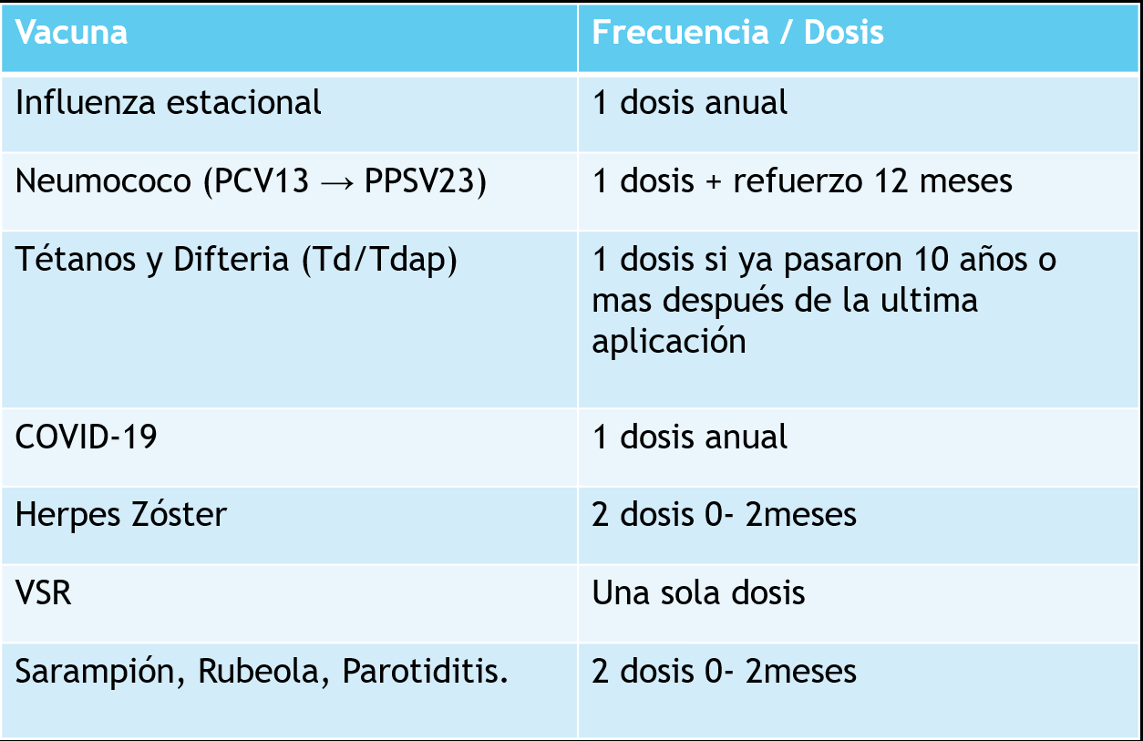
VACUNAS RECOMENDADAS

Slide 7
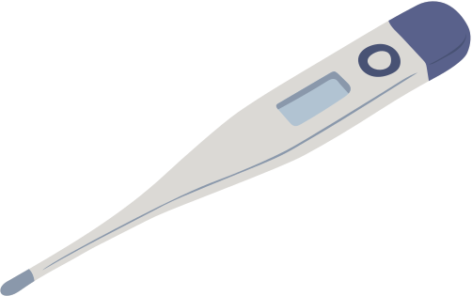
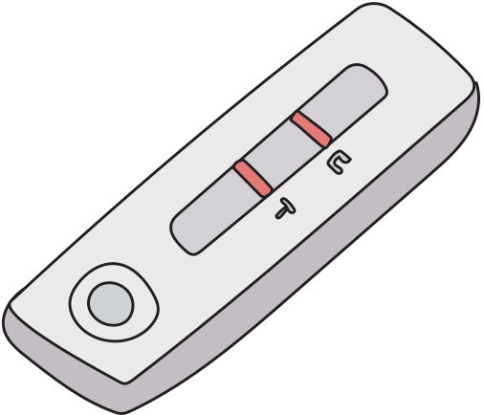
ENFERMEDADES QUE PREVIENEN
Influenza
Covid
Neumonia bacteriana
Herpez Zoster
Tosferina
Tetanos
Difteria
Virus sincitial respiratorio
Sarampion
Rubeola

Slide 8
¿QUE ES EL VSR?
El virus respiratorio sincicial es una de las causas más comunes de infección aguda de vías respiratorias y provoca una elevada morbilidad respiratoria grave en las personas mayores.
TRANSMIsION
El VRS se transmite principalmente por la inhalación o contacto con secreciones respiratorias de personas infectadas
VSR
SINTOMAS
FACTORES DE RIESGO
fiebre
dificultad
respiratoria
escurrimiento
nasal
EPOC
asma
tos
Enfermedades cardiacas
cansancio

Slide 9
¿QUE ES EL HERPES ZOSTER?
El herpes zóster, t es una enfermedad causada por la reactivación del virus varicela-zóster, a personas que han tenido varicela en el pasado.
TRANSMISIÓN
CONTACTO DIRECTO CON LA PERSONA INFECTADA Y CON SUPERFICIES.
Las personas infectadas pueden contagiar el virus 1 o 2 días antes de mostrar síntomas y seguir siendo contagiosas hasta 8 días desde ese momento
HERPES
ZOSTER
FACTORES DE RIESGO
haber padecido varicela
SINTOMAS
dolor de cabeza
fiebre
edad
dolor
inmunodepresion
1 de cada 3 personas entre 50 y 90 años va a padecerlo.
erupciones en la piel

Slide 10

VACUNACION Y CANCER
Los pacientes con cáncer son más vulnerables a las infecciones ya que su sistema inmunológico se encuentra mas debilitado.
No está contraindicado vacunar a los pacientes con cáncer.
Familiares y personas cercanas a pacientes con cáncer deben tener su esquema de vacunación completo y actualizado.

Slide 11
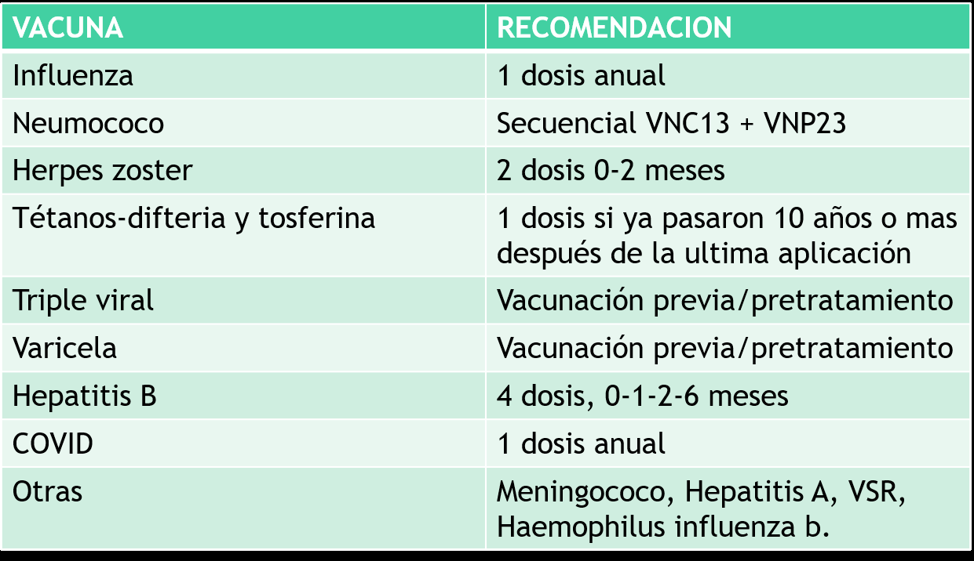
VACUNAS RECOMENDADAS EN PACIENTES CON CANCER

Slide 12
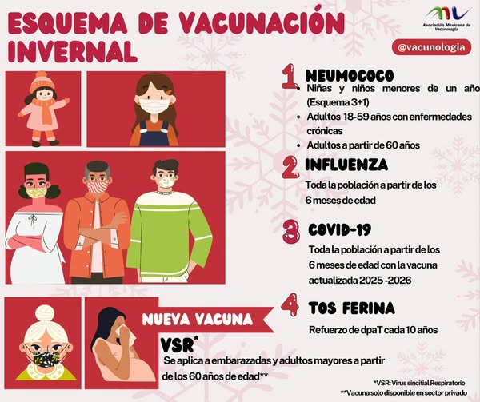

Slide 13

BARRERAS ANTE LA VACUNACIÓN
Poca información del medico
Información negativa y mitos alrededor de las vacunas.
Miedo a los efectos secundarios
Desabasto
Burocracia

Slide 14

¿Son seguras las vacunas?
SI, TODAS LAS VACUNAS SON SEGURAS
Todas las vacunas autorizadas son sometidas a distintas pruebas durante los ensayos clínicos.
Detrás de cada vacuna hay años de investigación y trabajo, pero siguen siendo evaluadas y modificadas para siempre garantizar su eficacia y seguridad.

Slide 15
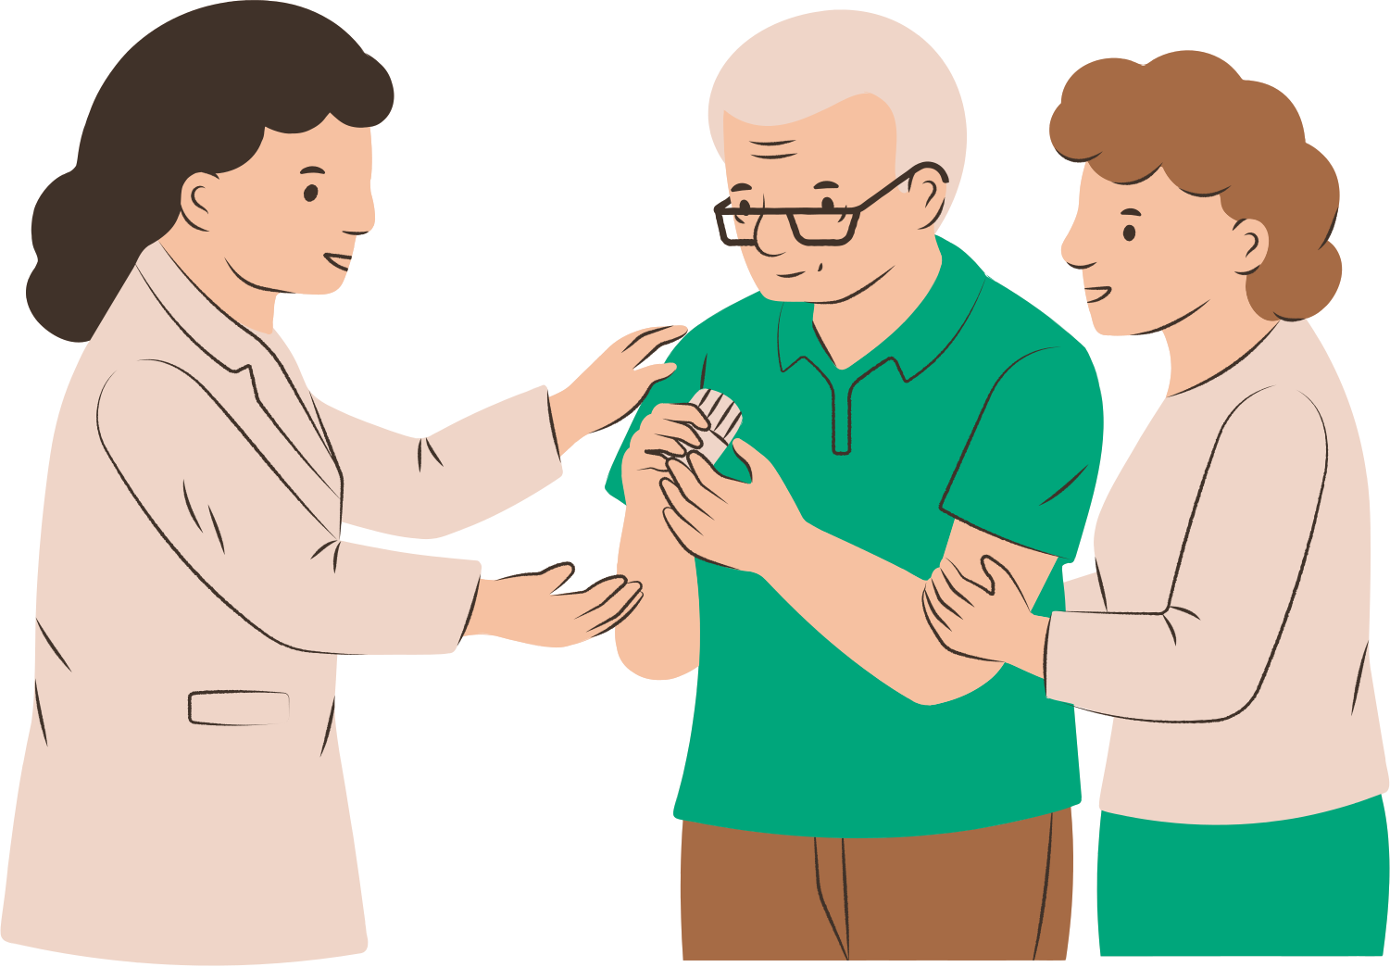
CONCLUCIONES
•La vacunación en adultos mayores es una estrategia clave de prevención de enfermedades.
• Priorizar: Influenza, Neumococo, Td/Tdap, COVID-19.
•Contar con Cartilla Nacional de Vacunación
•La vacunación es un derecho, pero también una obligación.

Slide 16

“La única vacuna contraindicada
es aquella que no se aplica”

Slide 17
¡Muchas gracias!
Contacto
-md.diagnosticos0@gmail.com
- monicamedina.bqc@gmail.com
cel. 5525597295

